Slide 1
AIoT SerBot으로 배우는
온디바이스 AI 프로그래밍
6.1 Numpy
6.1.1 배열

Slide 2
numpy
numpy(넘파이) : 빠른 고성능 연산을 위해 C언어로 구현
벡터 및 텐서 연산에 편리한 기능들을 사용가능
선형 대수 계산에 유용한 패키지
파이썬의 편의성과 C언어의 연산 능력을 동시에 이용 가능

Slide 3
배열
ndarray : 빠른 연산을 위한 numpy의 배열 타입
array(list): 파이썬의 리스트, 튜플, 배열 타입을 Numpy의 ndarray타입으로 생성
zeros(shape): 값을 0으로 채운 shape 형태로 ndarray를 생성
ones(shape): 값을 1으로 채운 shape 형태로 ndarray를 생성
full(shape, n): 값을 n으로 채운 shape 형태로 ndarray를 생성
eye(size): size x size 크기의 ndarray를 대각선은 1, 나머지는 0으로 채워 생성

Slide 4
배열
random.random(shape): 랜덤 값으로 채운 shape 형태의 ndarray 생성
arange(start, stop, step): start 부터 stop까지 step 만큼 증감시킨 값을 갖는 ndarray를 생성
start 파라미터만 입력해 생성 가능.
이 경우 0부터 start 까지 1씩 증감하는 값으로 생성
reshape(shape): ndarray를 shape 형태로 재구성

Slide 5
생성
ndarray는 numpy.array 메소드로부터 생성
파이썬의 리스트, 튜플, 배열 타입 입력 가능
01: import numpy as np 02: 03: arr = np.array([1,2,3]) 04: print(type(arr)) 05: print(arr)

Slide 6
생성
ndarray는 파이썬의 배열 타입처럼 다차원으로 생성 가능
ndim과 shape 속성을 이용해 차원과 배열 형태를 확인가능
01: import numpy as np 02: 03: arr = np.array([[1,2,3],[4,5,6]) 04: print(arr.ndim) 05: print(arr.shape)

Slide 7
생성
numpy.arange메소드
리스트 중에서 패턴이 반복되는 형태 배열을 생성할 때 사용
1개나 3개의 파라미터 사용
파라미터를 1개만 받은 경우 : 0부터 n까지 1씩 증감하는 형태로 생성
파라미터를 3개를 받은 경우 : 값 범위와 증가 폭을 지정 가능
01: import numpy as np 02: 03: arr = np.arange(5) 04: print(arr) 05: arr = np.arange(5,15,2) 06: print(arr)

Slide 8
초기화
특정 값을 채워 초기화시킨 ndarray를 생성 가능
numpy.zeros : 배열값을 0으로 채운 ndarray배열 생성
shape를 여러 가지 형태로 생성 가능
01: import numpy as np 02: 03: arr = np.zeros(5) 04: print(arr)
01: import numpy as np 02: 03: arr = np.zeros((2,5)) 04: print(arr) 05: arr = np.zeros((2,2,2)) 06: print(arr)

Slide 9
초기화
numpy.ones : 값을 1로 채운 ndarray배열 생성
numpy.full : 입력한 파라미터 값으로 채운 ndarray배열 생성
01: import numpy as np 02: 03: arr = np.ones(5) 04: print(arr) 05: arr = np.ones((2,2)) 06: print(arr)
01: import numpy as np 02: 03: arr = np.full(5,-1) 04: print(arr) 05: arr = np.full((2,2),-1) 06: print(arr)

Slide 10
초기화
numpy.eye : 사이즈 값을 파라미터로 받아 대각선으로 1을 채우고 나머지는 0을 채운 2차원 ndarray 배열 생성
01: import numpy as np 02: 03: arr = np.eye(5) 04: print(arr)

Slide 11
초기화
numpy.random클래스의 random 메소드 : shape를 파라미터로 입력하면 ndarray를 반환
머신러닝 알고리즘에서 랜덤 노이즈나 가중치의 초깃값 등으로 활용
01: import numpy as np 02: 03: arr = np.random.random(5) 04: print(arr) 05: arr = np.random.random((2,2)) 06: print(arr)

Slide 12
변형
numpy에서는 형태 변형이나 배열 추출에 관한 메소드를 제공
arange : 패턴이 있는 배열을 생성하면 1차원 배열로 생성
ndarray.reshape : arange로 생성된 배열을 다차원 배열로 변환
파라미터로 shape를 입력하면 호출한 ndarray를 shape 형태로 재구성
01: import numpy as np 02: 03: arr = np.arange(10) 04: print(arr) 05: reshp = arr.reshape(2,5) 06: print(reshp)

Slide 13
변형
파이썬과 같이 특정 배열 잘라내기 가능
01: import numpy as np 02: 03: arr = np.arange(10) 04: print(arr) 05: s1 = arr[5] 06: print(s1) 07: s2 = arr[:5] 08: print(s2) 09: s3 = arr[2:5] 10: print(s3)

Slide 14
변형
다차원 배열에서 특정 원소, 행, 열의 범위 지정으로 추출가능
01: import numpy as np 02: 03: arr = np.arange(10).reshape(2,5) 04: print(arr) 05: s1 = arr[1,4] 06: print(s1) 07: s2 = arr[1:] 08: print(s2) 09: s3 = arr[0, :] 10: print(s3) 11: s4 = arr[:, 0] 12: print(s4)

Slide 15
내용 정리
Numpy : 벡터 및 텐서 연산에 편리한 기능들을 사용 가능.
Numpy설치 명령어 : pip3 install numpy
ndarray : 빠른 연산을 위한 Numpy의 배열 타입
array(list): 파이썬의 리스트, 튜플, 배열 타입을 ndarray타입으로 생성
zeros(shape): 값을 0으로 채운 shape 형태로 ndarray를 생성

Slide 16
내용 정리
ones(shape): 값을 1으로 채운 shape 형태로 ndarray를 생성
full(shape, n): 값을 n으로 채운 shape 형태로 ndarray를 생성
eye(size):
size x size 크기의 ndarray를 대각선은 1, 나머지는 0으로 채워 생성
random.random(shape): 값을 랜덤으로 채운 shape 형태로 ndarray를 생성

Slide 17
내용 정리
arange(start, stop, step):
start 부터 stop까지 step 만큼 증감시킨 값을 갖는 ndarray를 생성
start 파라미터만 입력 : 0부터 start 까지 1씩 증감하는 값으로 생성
reshape(shape): ndarray를 shape 형태로 재구성
Numpy 배열 추출,잘라내기 :
파이썬의 리스트를 추출,잘라내기 방법과 동일

Slide 18
연습문제
문제 7. 다음 코드를 읽고 출력을 작성해보세요.
01: import numpy as np 02: 03: arr = np.array([[1,2,3],[4,5,6]) 04: 05: print(arr.ndim) 06: print(arr.shape)

Slide 19
연습문제
문제 8. 다음 코드를 읽고 출력을 작성해보세요.
01: import numpy as np 02: 03: arr = np.zeros((3,3)) 04: 05: print(arr)

Slide 20
연습문제
문제 9. 다음과 같은 출력을 하는 코드를 작성해보세요.

Slide 21
연습문제
문제 10. 아래의 코드는 AIoT SerBot의 Cds센서를 이용하여 주변 lux값을 출력하는 코드입니다.
01: import numpy as np 02: from pop import Cds,delay 03: 04: cds = Cds(7) 05: 06: for i in range(10): 07: value = cds.readAverage() 08: print(value) 09: delay(500)

Slide 22
연습문제
A. 코드를 실행시켜 결과를 확인해 보세요.
B. 10개의 data를 저장할 수 있는 ndarray배열을 0으로 초기화하여 생성하고 배열의 값을 출력하는 코드를 추가해 보세요.
C. cds센서의 lux값 10개를 ndarray배열에 저장하고 이를 출력하는 코드를 추가해 보세요.
D. C에서 생성된 배열을 (2,5)의 shape으로 변경하고 이를 출력하는 코드를 추가해 보세요.
E. D에서 변경된 배열중 첫 행만 추출하여 출력해 보세요.

Slide 23
AIoT SerBot으로 배우는
온디바이스 AI 프로그래밍
6.1 Numpy
6.1.2 연산

Slide 24
연산
Numpy 연산
파이썬에서 사용하는 연산자(+, -, *, /)를 사용 가능
파이썬의 일반적 연산과 달리 Numpy는 행렬곱 지원
Numpy 사칙연산 : 파이썬 보다 연산 속도가 빠름
01: import numpy as np 02: 03: x = np.arange(4).reshape(2,2) 04: print(x) 05: y = np.arange(3,-1,-1).reshape(2,2) 06: print(y) 07: 08: s1 = x + y
09: print(s1) 10: s2 = x - y 11: print(s2) 12: s3 = x * y 13: print(s3) 14: s4 = x / y 15: print(s4)

Slide 25
연산
Numpy의 메소드를 사용해 사칙연산 가능
01: import numpy as np 02: 03: x = np.arange(4).reshape(2,2) 04: print(x) 05: y = np.arange(3,-1,-1).reshape(2,2) 06: print(y) 07: 08: s1 = np.add(x,y)
09: print(s1) 10: s2 = np.subtract(x,y) 11: print(s2) 12: s3 = np.multiply(x,y) 13: print(s3) 14: s4 = np.divide(x,y) 15: print(s4)

Slide 26
행렬곱
행렬곱 : 머신러닝을 프로그래밍할 때 일반적으로 사용
Numpy는 연산 속도가 빠르고 행렬곱을 지원
머신러닝 프로그래밍에서 매우 중요한 패키지로 사용됨
matmul : 행렬곱 메소드. 파라미터로 ndarray 2개 사용
01: import numpy as np 02: 03: x = np.arange(4).reshape(2,2) 04: print(x) 05: y = np.arange(3,-1,-1).reshape(2,2) 06: print(y) 07: 08: s1 = np.matmul(x,y) 09: print(s1)

Slide 27
기타 연산
배열의 절대값, 제곱, 제곱근, 로그를 구하는 연산 지원
01: import numpy as np 02: 03: x = np.arange(4).reshape(2,2) 04: print(x) 05: 06: s1 = np.abs(x) 07: print(s1) 08: s2 = np.square(x) 09: print(s2) 10: s3 = np.sqrt(x) 11: print(s3) 12: s4 = np.log(x) 13: print(s4)

Slide 28
내용 정리
파이썬에서 사용하는 연산자(+, -, *, /)와 연산 메소드 사용 가능
+ 또는 add(x, y): x와 y로 입력된 ndarray배열을 덧셈하여 반환
- 또는 subtract(x, y): 입력된 ndarray배열 x에 y를 뺄셈하여 반환
* 또는 multiply(x, y): x와 y로 입력된 ndarray배열을 곱셈하여 반환
/ 또는 divide(x, y): 입력된 ndarray배열 x에 y를 나눗셈하여 반환

Slide 29
내용 정리
matmul(x, y): 입력된 ndarray배열 x에 y를 행렬곱하여 반환
abs(x): 입력된 ndarray배열 x 를 절대값으로 반환
square(x): 입력된 ndarray배열 x 를 제곱하여 반환
sqrt(x): 입력된 ndarray배열 x 를 제곱근으로 반환
log(x): 입력된 ndarray배열 x 를 로그값으로 반환

Slide 30
연습문제
문제 11. 다음 코드를 읽고 출력을 작성해보세요.
01: import numpy as np 02: 03: arr = np.ones(5) 04: 05: a1 = arr + arr 06: a2 = np.add(arr, arr) 07: 08: print(a1) 09: print(a2)

Slide 31
연습문제
문제 12. 다음 코드를 읽고 출력을 작성해보세요.
01: import numpy as np 02: 03: arr = np.array([[1,2], [3,4]]) 04: 05: a1 = np.matmul(arr, arr) 06: 07: print(a1)

Slide 32
연습문제
문제 13. 다음 코드를 읽고 arr을 제곱하여 출력하는 코드를 작성해보세요.
01: import numpy as np 02: 03: arr = np.array([0.1, 1, 10, 11])

Slide 33
AIoT SerBot으로 배우는
온디바이스 AI 프로그래밍
6.1 Numpy
6.1.3 데이터 처리

Slide 34
데이터 처리
데이터를 다양하게 활용할 수 있도록 데이터 처리 관련 메소드 지원
데이터 필터링, 통계, 정렬 등 유용하게 사용할 수 있는 메소드

Slide 35
조건부 선택
두 배열에서 특정 조건에 따라 어느 배열의 원소를 가져올지 선택해 새로운 배열 생성 가능
ex. 두 배열을 비교해 더 큰 값을 가져와 배열 생성 가능
01: import numpy as np 02: 03: x = np.arange(4).reshape(2,2) 04: print(x) 05: y = np.arange(3,-1,-1).reshape(2,2) 06: print(y) 07: 08: s1 = np.where(x > y, x, y) 09: print(s1)

Slide 36
배열 통계
배열에서 합,평균, 최댓값, 최솟값 검색하는 연산 지원
01: import numpy as np 02: 03: x = np.arange(4).reshape(2,2) 04: print(x) 05: 06: s1 = np.sum(x) 07: print(s1) 08: s2 = np.mean(x) 09: print(s2) 10: s3 = np.max(x) 11: print(s3) 12: s4 = np.min(x) 13: print(s4)

Slide 37
배열 통계
표준편차, 분산, 원소 누적 합과 곱 연산 지원
01: import numpy as np 02: 03: x = np.arange(4).reshape(2,2) 04: print(x) 05: 06: s1 = np.std(x) 07: print(s1) 08: s2 = np.var(x) 09: print(s2) 10: s3 = np.cumsum(x) 11: print(s3) 12: s4 = np.cumprod(x) 13: print(s4)

Slide 38
집합 연산
배열 비교, 정렬, 중복 제거, 합집합 등 집합 연산 메소드 사용가능
01: import numpy as np 02: 03: x = np.ones((2,2)) 04: print(x) 05: y = np.arange(3,-1,-1).reshape(2,2) 06: print(y) 07: 08: s1 = np.sort(y) 09: print(s1) 10: s2 = np.unique(x) 11: print(s2) 12: s3 = np.union1d(x,y) 13: print(s3) 14: s4 = np.setdiff1d(y,x) 15: print(s4)

Slide 39
파일 저장 및 로드
save(name, x) : 파일 저장 메소드
‘name’ 파일명, ‘.npy’ 확장자인 바이너리 형식으로 저장
load(name) : 파일 로드 메소드
파일명은 확장자까지 모두 포함해야함.
01: import numpy as np 02: 03: x = np.random.random(20) 04: print(x) 05: 06: np.save("randoms", x) 07: 08: y=np.load("randoms.npy") 09: print(y)

Slide 40
파일 저장 및 로드
savez(name, arr_name=x, …) : 여러 개의 배열을 한 파일로 저장
‘.npz’확장자인 바이너리 형식으로 저장
파일 사용 후 close메소드로 닫아줘야 함
01: import numpy as np 02: 03: x = np.random.random(20) 04: print(x) 05: y = np.random.random(20) 06: print(y) 07:
08: np.savez("randoms", arr1=x, arr2=y) 09: 10: z=np.load("randoms.npz") 11: print(z["arr1"]) 12: print(z["arr2"]) 13: z.close()

Slide 41
파일 저장 및 로드
savetxt(name, x) : 텍스트 파일 형식으로 저장
loadtxt(name) : 텍스트 파일 로드
01: import numpy as np 02: 03: x = np.arange(20) 04: print(x) 05: 06: np.savetxt("texts.txt", x) 07: 08: y=np.loadtxt("texts.txt") 09: print(y)

Slide 42
내용 정리
where(cond, x, y) : 조건 연산자 또는 True, False 배열을 이용
조건이 참이면 x의 원소, 거짓이면 y의 원소를 선택해 새로운 배열 반환
sum(x): 입력된 ndarray배열의 모든 원소 값을 덧셈하여 반환
mean(x): 입력된 ndarray배열의 모든 원소 값의 평균을 반환
max(x): 입력된 ndarray배열의 모든 원소 값 중 최댓값을 반환
min(x): 입력된 ndarray배열의 모든 원소 값 중 최솟값을 반환
std(x): 입력된 ndarray배열의 표준편차를 반환

Slide 43
내용 정리
var(x): 입력된 ndarray배열의 분산을 반환
cumsum(x): 입력된 ndarray배열의 원소 순 누적 합을 반환
cumprod(x): 입력된 ndarray배열의 원소 순 누적 곱을 반환
sort(x): 입력된 ndarray배열을 정렬하여 반환
unique(x): 입력된 ndarray배열의 중복을 제거하여 반환
union1d(x, y): 입력된 ndarray x와 y배열의 합집합을 반환
setdiff1d(x, y): 입력된 ndarray x에 대한 y배열의 차집합을 반환

Slide 44
내용 정리
save(name, x) :
x를 name 파일명, ‘.npy’ 확장자인 바이너리 형식으로 저장
load(name) :
파일 로드 메소드. 파일명은 확장자까지 모두 포함해야 함
savez(name, arr_name=x, …) : 여러 개의 배열을 한 파일로 저장
name은 파일명, arr_name은 배열 x의 이름을 지정
파일 확장자는 ‘.npz’로 저장되며 바이너리 형식으로 저장
파일 사용 종료시 close 메소드를 이용해 파일을 닫아줘야 함

Slide 45
내용 정리
savetxt(name, x) / loadtxt(name) : x를 name이름의 텍스트 파일 저장 / 로드

Slide 46
연습문제
문제 14. 다음 코드를 읽고 출력을 작성해보세요.
01: import numpy as np 02: 03: arr = np.array([1,2,3,4]) 04: 05: a1 = np.sum(arr) 06: a2 = np.min(arr) 07: a3 = np.mean(arr) 08: 09: print(a1) 10: print(a2) 11: print(a3)

Slide 47
연습문제
문제 15. 다음 코드를 읽고 출력을 작성해보세요.
01: import numpy as np 02: 03: arr1 = np.array([1,2,3,4]) 04: arr2 = np.array([4,3,2,1]) 05: 06: a1 = np.where(arr1>arr2, arr1, arr2) 07: 08: print(a1)

Slide 48
연습문제
문제 16. 다음 코드를 읽고 arr을 정렬하여 출력하는 코드를 작성해보세요.
01: import numpy as np 02: 03: arr = np.array([5, 1, -10, 11, 3])

Slide 49
연습문제
문제 17. 아래의 코드는 AIoT SerBot의 Cds센서 lux값을 10개씩 arr1와 arr2에 저장하고 출력하는 코드입니다.
01: from pop import Cds,delay 02: import numpy as np 03: 04: cds = Cds() 05: 06: arr1 = np.zeros(10) 07: arr2 = np.zeros(10) 08: 09: for i in range(len(arr1)):
10: arr1[i] = cds.readAverage() 11: delay(300) 12: 13: for i in range(len(arr2)): 14: arr2[i] = cds.readAverage() 15: delay(300) 16: 17: print(arr1) 18: print(arr2)

Slide 50
연습문제
A. 코드를 실행시키고 CDS센서에 변화를 주었을 때 출력을 확인해 보세요.
B. arr1, arr2 두개의 배열을 비교하여 작은 값이 저장되는 새로운 배열 arr3을 생성해 보세요.
C. B에서 생성된 배열을 오름차순으로 정렬해 보세요.
D. C에서 정렬된 배열을 ARRAY.txt로 저장하고 로드해 보세요.

Slide 51
AIoT SerBot으로 배우는
온디바이스 AI 프로그래밍
6.2 pandas
6.2.1 데이터 처리

Slide 52
pandas
pandas(판다스) : 행과 열이 있는 데이터 테이블 사용
색인별 데이터 조회, 조건별 데이터 조회 등 데이터 통계와 분석에 유용
인공지능을 학습시키기 전, 데이터 필터링을 위해 사용
대량의 데이터를 확인하기 쉬움

Slide 53
데이터 프레임
pandas에서 데이터 테이블과 비슷한 개념으로 데이터를 관리
시리즈 : 인덱스와 값만 있는 1차원 테이블
데이터 프레임 : 열과 인덱스, 값이 있는 2차원 테이블

Slide 54
시리즈 생성
series : 인덱스와 값만 갖는 1차원 구조
파이썬의 딕셔너리와 비슷하게 인덱스를 참조해 값에 접근
Pandas.Series메소드로부터 생성
인덱스와 값에 해당하는 리스트 2개를 입력받아야 함
01: import pandas as pd 02: 03: value = [32, 68, 220, 72] 04: index = ["온도", "습도", "강수량", "불쾌지수"] 05: sr = pd.Series(value, index=index) 06: 07: print(type(sr)) 08: print(sr) 09: print(sr["온도"])

Slide 55
시리즈 생성
values : 시리즈가 갖고 있는 값 반환
Index : 시리즈의 인덱스 반환
10: print(sr.index) 11: print(sr.values)

Slide 56
데이터 프레임 생성
DataFrame : 인덱스와 값뿐만 아니라 열도 갖는 2차원 구조
특정 값에 접근하려면 인덱스와 열을 동시에 참조해야 함
DataFrame[index][column] : 열과 인덱스를 지정하여 특정 값을 추출
pandas.DataFrame메소드로부터 생성
파라미터로 값만 입력해 생성한 경우 인덱스와 열에 자동으로 순번을 지정

Slide 57
데이터 프레임 생성
01: import pandas as pd 02: 03: value = [[32, 68, 220, 72], 04: [28, 30, 0, 12], 05: [38, 81, 0, 91]] 06: df = pd.DataFrame(value) 07: 08: print(df) 09: print(df[0][1])

Slide 58
데이터 프레임 생성
인덱스, 값, 열을 직접 지정하여 데이터 프레임을 생성 가능
해당하는 리스트 3개를 파라미터로 입력받아야 함
01: import pandas as pd 02: 03: value = [[32, 68, 220, 72], 04: [28, 30, 0, 12], 05: [38, 81, 0, 91]] 06: columns = ["온도", "습도", "강수량", "불쾌지수"] 07: index = ["초여름", "늦봄", "한여름"] 08: df = pd.DataFrame(value, index=index, columns=columns) 09: 10: print(df) 11: print(df["온도"]["늦봄"])

Slide 59
데이터 프레임 생성
index : 각 행의 색인 반환
columns : 각 열의 색인 반환
values : 시리즈와 달리 2차원 배열로 값을 반환
01: import pandas as pd 02: 03: value = [[32, 68, 220, 72], 04: [28, 30, 0, 12], 05: [38, 81, 0, 91]] 06: columns = ["온도", "습도", "강수량", "불쾌지수"] 07: index = ["초여름", "늦봄", "한여름"] 08: df = pd.DataFrame(value, index=index, columns=columns) 09: 10: print(df.index) 11: print(df.columns) 12: print(df.values)

Slide 60
내용 정리
Pandas : 데이터 통계와 분석에 유용한 패키지
행과 열이 있는 데이터 테이블을 사용
표의 개념으로 데이터를 관리
Series(list, index) : Pandas의 Series타입으로 생성
각각 값과 인덱스를 담고있는 리스트 2개를 입력
values 속성 : 시리즈가 갖고 있는 값 반환
index 속성 : 인덱스를 반환합니다.

Slide 61
내용 정리
DataFrame(list, index, columns) :
값, 인덱스, 열을 담고있는 리스트 3개를 입력
파라미터로 값만 입력해 생성한 경우 인덱스와 열에 자동 순번 지정
index 속성 : 각 행의 색인 반환
columns 속성 : 각 열의 색인 반환
values : 배열로 값 반환

Slide 62
내용 정리
DataFrame.head(x) : 데이터 프레임의 앞 부분 x개의 튜플 조회
DataFrame.tail(x) : 데이터 프레임의 뒷 부분 x개의 튜플 조회
DataFrame[name] : 데이터 프레임에서 특정 열을 조회

Slide 63
연습문제
문제 18. 다음 코드를 읽고 출력을 작성해보세요.
01: import pandas as pd 02: 03: value = [[1, 2, 3, 5], 04: [7, 11, 13, 17], 05: [19, 23, 29, 31]] 06: 07: df = pd.DataFrame(value) 08: 09: print(df[2][2])

Slide 64
연습문제
문제 19. 다음 코드를 읽고 출력을 작성해보세요.
01: import pandas as pd 02: 03: value = [1, 5, 9, 13] 04: index = ["A", "B", "C", "D"] 05: sr = pd.Series(value, index=index) 06: 07: print(sr["C"])

Slide 65
연습문제
문제 20. 데이터 프레임을 사용해 다음과 같은 출력을 하는 코드를 작성해보세요.

Slide 66
연습문제
문제 21. 다음 코드는 Cds센서의 밝기 값을 출력하는 코드입니다.
01: from pop import Cds,delay 02: 03: cds = Cds() 04: 05: arr1, arr2, arr3 = [], [], [] 06: 07: for i in range(3): 08: arr1.append(cds.readAverage()) 09: delay(300) 10: arr2.append(cds.readAverage()) 11: delay(300) 12: arr3.append(cds.readAverage()) 13: delay(300) 14: 15: arr = [arr1,arr2,arr3] 16: 17: print(arr)

Slide 67
연습문제
A. 코드를 실행시켜 결과를 확인해 보세요.
B. arr를 value로 갖고, [‘A’, ‘B’, ‘C’]를 index로 갖는 시리즈를 생성해 보세요.
C. arr를 value로 갖고, [‘A’, ‘B’, ‘C’]를 columns, [‘D’, ‘E’, ‘F’]를 index로 갖는 데이터 프레임을 생성해 보세요.

Slide 68
AIoT AutoCar으로 배우는
온디바이스 AI 프로그래밍
6.2 pandas
6.2.2 데이터 조회 및 처리

Slide 69
데이터 조회
loc() : 특정 행과 열에 해당하는 값이나 특정 범위에 있는 값 조회
01: import pandas as pd 02: 03: value = [[32, 68, 220, 72], 04: [28, 30, 0, 12], 05: [38, 81, 0, 91]] 06: columns = ["온도", "습도", "강수량", "불쾌지수"] 07: index = ["초여름", "늦봄", "한여름"] 08: df = pd.DataFrame(value, index=index, columns=columns) 09: 10: print(df.loc["초여름", "온도"]) #데이터 프레임에서 "초여름" 행에 대한 "온도" 열을 조회 11: print(df.loc[:, "온도"]) #데이터 프레임에서 모든 행에 대한 "온도" 열을 조회 12: print(df.loc[:,"습도":"강수량"]) #데이터 프레임에서 모든 행에 대한 "습도" 부터 "강수량" 열을 조회

Slide 70
데이터 조회
DataFrame[Condition]
SQL의 Select문처럼 특정 조건에 해당하는 값들을 조회
DataFrame[Condition]은 DataFrame을 반환
01: import pandas as pd 02: 03: value = [[32, 68, 220, 72], 04: [28, 30, 0, 12], 05: [38, 81, 0, 91]] 06: columns = ["온도", "습도", "강수량", "불쾌지수"] 07: index = ["초여름", "늦봄", "한여름"] 08: df = pd.DataFrame(value, index=index, columns=columns) 09: 10: cond = df["온도"]>=30 11: print(df[cond])

Slide 71
테이블 반전
DataFrame.T : 행과 열이 반전된 DataFrame을 반환
01: import pandas as pd 02: 03: value = [[32, 68, 220, 72], 04: [28, 30, 0, 12], 05: [38, 81, 0, 91]] 06: columns = ["온도", "습도", "강수량", "불쾌지수"] 07: index = ["초여름", "늦봄", "한여름"] 08: df = pd.DataFrame(value, index=index, columns=columns) 09: 10: print(df.T) #데이터 프레임을 반전시켜 반환

Slide 72
데이터 추가
append : 데이터 프레임에 새로운 데이터 프레임을 추가
추가하려는 데이터 프레임에 중복되는 행이 있어도 따로 추가
중복되는 열이 있으면 병합
01: import pandas as pd 02: 03: value = [[32, 68, 220, 72], 04: [28, 30, 0, 12], 05: [38, 81, 0, 91]] 06: columns = ["온도", "습도", "강수량", "불쾌지수"] 07: index = ["초여름", "늦봄", "한여름"]
08: df = pd.DataFrame(value, index=index, columns=columns) 09: 10: value2 = [[37, 90, 120, 94]] 11: index2 = ["한여름"] 12: df2 = pd.DataFrame(value2, index=index2, columns=columns) 13: 14: print(df.append(df2)) #새로운 데이터 프레임을 추가하여 반환

Slide 73
데이터 추가
Insert(number, column_name, values)
데이터 프레임에 새로운 열을 추가
리스트로 각 행에 열에 대한 새로운 값을 지정해야 함
리스트가 아닌 변수 또는 상수를 입력하면 모든 행이 그 값으로 초기화 됨
01: import pandas as pd 02: 03: value = [[32, 68, 220, 72], 04: [28, 30, 0, 12], 05: [38, 81, 0, 91]] 06: columns = ["온도", "습도", "강수량", "불쾌지수"] 07: index = ["초여름", "늦봄", "한여름"]
08: df = pd.DataFrame(value, index=index, columns=columns) 09: 10: df.insert(0, "자외선", [6, 3, 7]) 11: print(df)

Slide 74
데이터 추가
01: import pandas as pd 02: 03: value = [[32, 68, 220, 72], 04: [28, 30, 0, 12], 05: [38, 81, 0, 91]] 06: columns = ["온도", "습도", "강수량", "불쾌지수"] 07: index = ["초여름", "늦봄", "한여름"] 08: df = pd.DataFrame(value, index=index, columns=columns) 09: 10: df.insert(0, "자외선", 0) 11: print(df)

Slide 75
데이터 삭제
drop(name, axis=0|1)
데이터 프레임에서 특정 데이터를 삭제
axis가 0이면 행, 1이면 열에 있는 name이 삭제
01: import pandas as pd 02: 03: value = [[32, 68, 220, 72], 04: [28, 30, 0, 12], 05: [38, 81, 0, 91]] 06: columns = ["온도", "습도", "강수량", "불쾌지수"] 07: index = ["초여름", "늦봄", "한여름"] 08: df = pd.DataFrame(value, index=index, columns=columns) 09: 10: print(df.drop("불쾌지수", 1))

Slide 76
데이터 정렬
sort_index
데이터 프레임에서 인덱스의 오름차순으로 정렬
01: import pandas as pd 02: 03: value = [[32, 68, 220, 72], 04: [28, 30, 0, 12], 05: [38, 81, 0, 91]] 06: columns = ["온도", "습도", "강수량", "불쾌지수"] 07: index = ["초여름", "늦봄", "한여름"] 08: df = pd.DataFrame(value, index=index, columns=columns) 09: 10: print(df.sort_index())

Slide 77
데이터 정렬
sort_values(name)
데이터 프레임에서 특정 열의 오름차순으로 정렬
name으로 지정된 열을 기준으로 오름차순 정렬
01: import pandas as pd 02: 03: value = [[32, 68, 220, 72], 04: [28, 30, 0, 12], 05: [38, 81, 0, 91]] 06: columns = ["온도", "습도", "강수량", "불쾌지수"] 07: index = ["초여름", "늦봄", "한여름"] 08: df = pd.DataFrame(value, index=index, columns=columns) 09: 10: print(df.sort_values("습도"))

Slide 78
파일 저장 및 로드
DataFrame 의 to_csv(name) : csv 파일 저장
Pandas의 read_csv(name) : csv 파일 로드
01: import pandas as pd 02: 03: value = [[32, 68, 220, 72], 04: [28, 30, 0, 12], 05: [38, 81, 0, 91]] 06: columns = ["온도", "습도", "강수량", "불쾌지수"] 07: index = ["초여름", "늦봄", "한여름"] 08: df = pd.DataFrame(value, index=index, columns=columns) 09: print(df) 10: 11: df.to_csv("weather.csv") 12: 13: csv=pd.read_csv("weather.csv", index_col=0) 14: print(csv)

Slide 79
내용 정리
DataFrame.loc[x, y]: x행 y열에 있는 값을 반환
DataFrame[Condition]: 조건 Condition에 참인 값들을 반환
DataFrame.T: 데이터 프레임의 행과 열을 반전하여 반환
DataFrame.append(DataFrame): 새로운 데이터 프레임을 추가
DataFrame.insert(i, name, values): name이름으로 values를 i번째 열에 삽입

Slide 80
내용 정리
DataFrame.drop(name, axis=0|1):
데이터 프레임에서 name행 또는 열을 삭제
axis가 0이면 행, 1이면 열을 삭제
DataFrame.sort_index(): index기준 데이터 프레임 오름차순 정렬
DataFrame.sort_values(column):
column기준 데이터 프레임 오름차순 정렬
to_csv(name) : 데이터 프레임을 CSV 파일로 저장
read_csv(name) : CSV 파일을 데이터 프레임으로 로드

Slide 81
연습문제
문제 22. 다음 코드를 읽고 출력을 작성해보세요.
01: import pandas as pd 02: 03: value = [[1, 2, 3, 5], 04: [7, 11, 13, 17], 05: [19, 23, 29, 31]] 06: 07: df = pd.DataFrame(value) 08: 09: print(df.loc[1][3])

Slide 82
연습문제
문제 23. 다음 코드를 읽고 출력을 작성해보세요.
01: import pandas as pd 02: 03: value = [[0, 2, 4, 8], 04: [1, 3, 5, 9], 05: [2, 4, 6, 10]] 06: 07: columns = ["A", "B", "C", "D"] 08: index = ["a", "b", "c"] 09: 10: df = pd.DataFrame(value, index=index, columns=columns) 11: 12: print(df.drop("C", 1))

Slide 83
연습문제
문제 24. 다음 코드를 읽고 데이터 프레임 df를 "C"열을 기준으로 정렬하여 출력하는 코드를 작성해보세요.
01: import pandas as pd 02: 03: value = [[5, 0, 7, 1], 04: [3, 1, 9, 5], 05: [0, 10, 2, 4]] 06: 07: columns = ["A", "B", "C", "D"] 08: index = ["a", "b", "c"] 09: 10: df = pd.DataFrame(value, index=index, columns=columns)

Slide 84
연습문제
문제 25. 아래의 코드는 Cds센서의 밝기 값을 출력하는 코드입니다. 질문을 읽고 답해보세요.
01: import pandas as pd 02: from pop import Cds,delay 03: 04: cds = Cds(7) 05: 06: arr1, arr2, arr3 = [], [], [] 07: 08: for i in range(3): 09: arr1.append(cds.readAverage()) 10: delay(300) 11: arr2.append(cds.readAverage()) 12: delay(300)
13: arr3.append(cds.readAverage()) 14: delay(300) 15: 16: arr = [arr1, arr2, arr3] 17: 18: C = ["A", "B", "C"] 19: I = ["D", "E", "F"] 20: 21: df = pd.DataFrame(arr,index=I,columns=C) 22: print(df)

Slide 85
연습문제
A. 코드를 실행시켜 결과를 확인해 보세요.
B. 빈 배열을 생성하고, Cds 센서값을 저장하여 데이터 프레임 df의 “G” 행에 추가해 보세요.
C. “B” 열의 value가 1200 이하인 데이터 프레임 중 “C” 열을 출력해 보세요.
D. B의 결과에서 첫 열과 끝 열에 0으로 채워진 열을 삽입해보세요.
E. D의 데이터 프레임을 “data.csv” 이라는 이름의 CSV파일로 저장하고 로드하여 출력해 보세요.

Slide 86
AIoT SerBot으로 배우는
온디바이스 AI 프로그래밍
6.2 pandas
6.2.3 통계와 연산

Slide 87
사칙 연산
add(x), sub(x), mul(x), div(x) : 덧셈, 뺄셈, 곱셈, 나눗셈 메소드
데이터 프레임의 각 행과 열의 값을 사칙 연산으로 계산
데이터 프레임의 형태가 맞지 않아 연산할 수 없는 부분은 NaN을 반환
01: import pandas as pd 02: 03: value = [[7, 5], 04: [5, 1], 05: [3, -1]] 06: df = pd.DataFrame(value) 07:
08: value2 = [[1, -3]] 09: df2 = pd.DataFrame(value2) 10: 11: print(df.add(df2)) 12: print(df.sub(df2)) 13: print(df.mul(df2)) 14: print(df.div(df2))

Slide 88
사칙 연산
두 번째 파라미터로 fill_value를 입력하면 NaN이 나오는 것을 방지
겹치지 않는 행 또는 열에 값을 지정해 연산 가능
15: print(df.add(df2, fill_value=0)) 16: print(df.sub(df2, fill_value=0)) 17: print(df.mul(df2, fill_value=1)) 18: print(df.div(df2, fill_value=1))

Slide 89
통계
sum(axis), mean(axis), std(axis), var(axis) :
데이터 프레임의 각 행과 열의 값으로 기본적인 통계를 낼 수 있는 메소드
axis가 0이면 각 열, 1이면 각 행에 대한 통계 연산 결과를 반환합니다.
01: import pandas as pd 02: 03: value = [[7, 5], 04: [5, 1], 05: [3, -1]] 06: df = pd.DataFrame(value) 07: 08: print(df.sum(0)) 09: print(df.mean(0)) 10: print(df.std(0)) 11: print(df.var(0))
01: import pandas as pd 02: 03: value = [[7, 5], 04: [5, 1], 05: [3, -1]] 06: df = pd.DataFrame(value) 07: 08: print(df.sum(1)) 09: print(df.mean(1)) 10: print(df.std(1)) 11: print(df.var(1))

Slide 90
내용 정리
DataFrame.add(x):
데이터 프레임에 다른 데이터 프레임 x를 덧셈하여 반환
DataFrame.sub(x):
데이터 프레임에 다른 데이터 프레임 x를 뺄셈하여 반환
DataFrame.mul(x):
데이터 프레임에 다른 데이터 프레임 x를 곱셈하여 반환
DataFrame.div(x):
데이터 프레임에 다른 데이터 프레임 x를 나눗셈하여 반환

Slide 91
내용 정리
DataFrame.sum(axis):
데이터 프레임의 각 행 또는 열의 합을 반환
DataFrame.mean(axis):
데이터 프레임의 각 행 또는 열의 평균을 반환
DataFrame.std(axis):
데이터 프레임의 각 행 또는 열의 표준편차를 반환
DataFrame.var(axis):
데이터 프레임의 각 행 또는 열의 분산를 반환

Slide 92
연습문제
문제 26. 다음 코드를 읽고 출력을 작성해보세요.
01: import pandas as pd 02: 03: value = [[5, -5], 04: [-5, 5], 05: [5, -5]] 06: df = pd.DataFrame(value) 07: 08: value2 = [[-5, 5]] 09: df2 = pd.DataFrame(value2) 10: 11: print(df.add(df2))

Slide 93
연습문제
문제 27. 다음 코드를 읽고 출력을 작성해보세요.
01: import pandas as pd 02: 03: value = [[5, -5], 04: [-5, 5], 05: [5, -5]] 06: df = pd.DataFrame(value) 07: 08: print(df.mean(0))

Slide 94
연습문제
문제 28. 다음 코드와 출력을 읽고 틀린 부분을 고쳐보세요.
01: import pandas as pd 02: 03: value = [[5, -5], 04: [-5, 5], 05: [5, -5]] 06: df = pd.DataFrame(value) 07: 08: value2 = [[-5, 5]] 09: df2 = pd.DataFrame(value2) 10: 11: print(df.mul(df2))

Slide 95
연습문제
문제 29. 아래의 코드는 AIoT SerBot의 Cds센서 lux값을 출력하는 코드입니다.
01: from pop import Cds,delay 02: import pandas as pd 03: 04: cds = Cds() 05: 06: arr1, arr2 = [ ],[ ] 07: 08: for i in range(3):
09: arr1.append(cds.readAverage()) 10: delay(300) 11: arr2.append(cds.readAverage()) 12: delay(300) 13: 14: arr = [arr1, arr2] 15: 16: df = pd.DataFrame(arr) 17: print(df)

Slide 96
연습문제
A. 코드를 실행시켜 결과를 확인해 보세요.
B. arr1을 df2의 데이터프레임으로 저장해 보세요.
C. B의 결과에서 df와 df2를 덧셈, 뺄샘, 곱하기 , 나누기의 결과를 NaN없이 출력하세요.
D. B의 결과에서 df에 대하여 각 열의 합계, 평균, 표준편차, 분산을 출력하세요.

Slide 97
AIoT SerBot으로 배우는
온디바이스 AI 프로그래밍
6.3 Matplotlib
6.3.1 그래프

Slide 98
Matplotlib
Matplotlib : 데이터를 그래프로 시각화 할 수 있는 패키지
그래프를 표현하기 위해 GUI 환경 사용
Subplot : 그래프를 표현하기 위한 공간에 대한 객체
Figure : 하나 이상의 Subplot을 Window에 표현하는 객체
Subplot에서는 대표적으로 선형 그래프, 막대그래프, 히스토그램, 산점도를 표현 가능
Figure
Subplot
Subplot

Slide 99
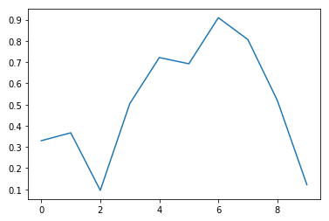
선형 그래프
선형 그래프 : 1차원 배열 값을 순서대로 나열해 표현
Pyplot의 plot메소드를 사용하며 plot(list) 형식으로 사용
01: import matplotlib.pyplot as plt 02: 03: data=np.random.random(10) 04: plt.plot(data) 05: plt.show()

Slide 100
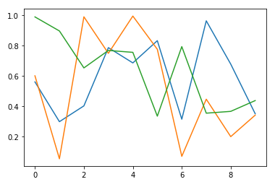
선형 그래프
선형 그래프 : 2차원 배열을 파라미터로 입력할 경우
하나의 Subplot에 여러 개의 선형 그래프를 겹쳐 표현
01: import matplotlib.pyplot as plt 02: 03: data=np.random.random(30).reshape(10,3) 04: plt.plot(data) 05: plt.show()

Slide 101
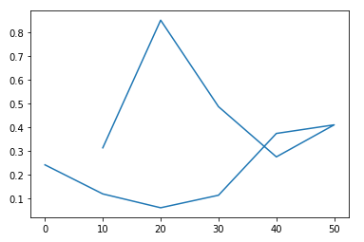
선형 그래프
plot메소드에 2번째 파라미터를 입력할 경우
X축과 Y축 모두 직접 표현 가능
단, 축을 순서 없이 지정할 수 있기에 선이 되돌아가는 형태로 표현 가능
01: import matplotlib.pyplot as plt 02: 03: data=np.random.random(10) 04: plt.plot([0,10,20,30,40,50,40,30,20,10], data) 05: plt.show()

Slide 102
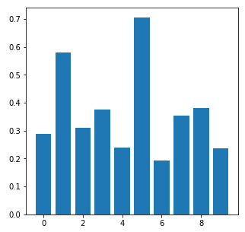
세로형 막대그래프
막대그래프 : 1차원 배열 값을 나열해 표현
데이터를 비교하기 쉬운 형태
Pyplot의 bar메소드를 사용하며 bar(x, y) 형식으로 사용
01: import matplotlib.pyplot as plt 02: 03: data=np.random.random(10) 04: plt.bar(np.arange(10), data) 05: plt.show()

Slide 103
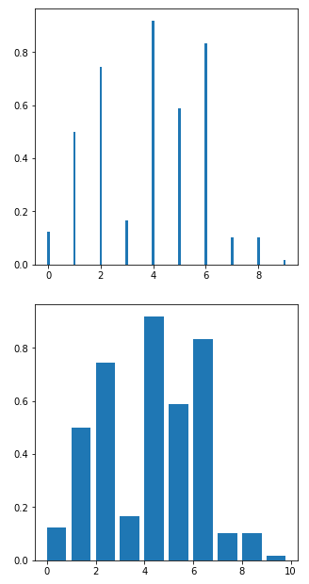
세로형 막대그래프
bar메소드에 추가 파라미터로 width 또는 align 입력할 경우
막대의 두께를 조절하거나 값의 모서리, 값의 중앙에 정렬해 표현 가능
align 파라미터에는 ‘center’ 또는 ‘edge’만 사용 가능
06: plt.bar(np.arange(10), data, width=0.1) 07: plt.show() 08: plt.bar(np.arange(10), data, align='edge') 09: plt.show()

Slide 104
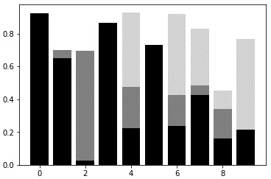
세로형 막대그래프
color 파라미터
여러 개의 데이터를 하나의 Subplot에 표현하고자 할 때, 색상 구분 가능
01: import matplotlib.pyplot as plt 02: 03: data=np.random.random(30).reshape(3,10) 04: plt.bar(np.arange(10), data[0], color='lightgray') 05: plt.bar(np.arange(10), data[1], color='gray') 06: plt.bar(np.arange(10), data[2], color='black') 07: plt.show()

Slide 105
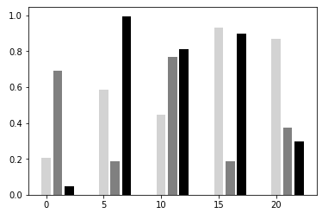
세로형 막대그래프
막대그래프가 겹치지 않게 나열하고 싶다면 x값을 조절해 표현 가능
08: data=np.random.random(15).reshape(3,5) 09: plt.bar(np.arange(0,25,5), data[0], color='lightgray') 10: plt.bar(np.arange(0,25,5)+1, data[1], color='gray') 11: plt.bar(np.arange(0,25,5)+2, data[2], color='black') 12: plt.show()

Slide 106
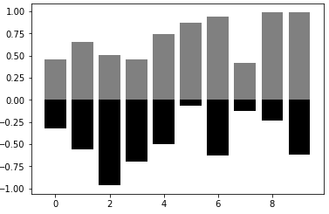
세로형 막대그래프
color 파라미터를 응용해 Back to Back 그래프 생성 가능
x값을 반전시키고 color 파라미터를 입력
01: import matplotlib.pyplot as plt 02: import numpy as np 03: 04: data=np.random.random(20).reshape(2,10) 05: plt.bar(np.arange(10), data[0], color='gray’) 06: plt.bar(np.arange(10), -data[1], color='black’) 07: plt.show()

Slide 107
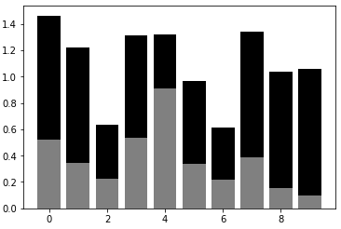
세로형 막대그래프
스택 바 그래프는 bottom 파라미터를 이용해 구현 가능
01: import matplotlib.pyplot as plt 02: 03: data=np.random.random(20).reshape(2,10) 04: plt.bar(np.arange(10), data[0], color='gray') 05: plt.bar(np.arange(10), data[1], color='black', bottom=data[0]) 06: plt.show()

Slide 108
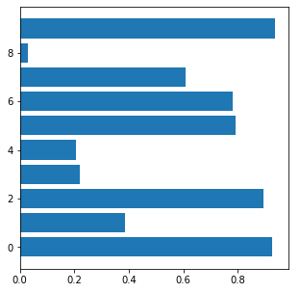
가로형 막대그래프
가로형 막대그래프 : Pyplot의 barh메소드 사용.
barh(x, y) 형식 사용
01: import matplotlib.pyplot as plt 02: 03: data=np.random.random(10) 04: plt.barh(np.arange(10), data) 05: plt.show()

Slide 109
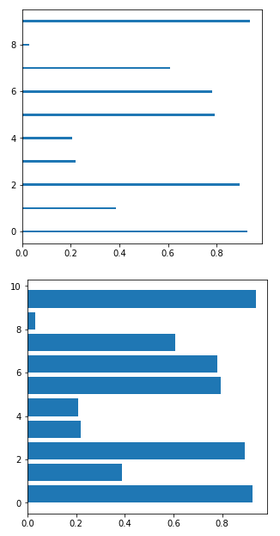
가로형 막대그래프
추가 파라미터로 height 또는 align 입력할 경우
막대의 두께를 조절하거나 값의 모서리, 값의 중앙에 정렬해 표현 가능
align 파라미터에는 ‘center’ 또는 ‘edge’만 사용 가능
01: plt.barh(np.arange(10), data, height=0.1) 02: plt.show() 03: plt.barh(np.arange(10), data, align='edge') 04: plt.show()

Slide 110
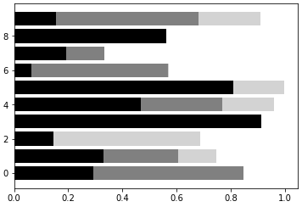
가로형 막대그래프
color 파라미터로 색상 변경 가능
01: import matplotlib.pyplot as plt 02: import numpy as np 03: 04: data=np.random.random(30).reshape(3,10) 05: plt.barh(np.arange(10), data[0], color='lightgray') 06: plt.barh(np.arange(10), data[1], color='gray') 07: plt.barh(np.arange(10), data[2], color='black') 08: plt.show()

Slide 111
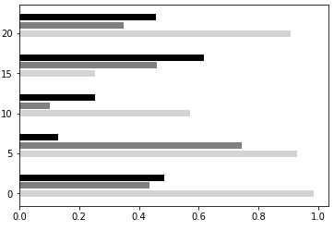
가로형 막대그래프
막대그래프가 겹치지 않게 나열하고 싶다면 x값을 조절해 표현 가능
01: data=np.random.random(15).reshape(3,5) 02: plt.barh(np.arange(0,25,5), data[0], color='lightgray') 03: plt.barh(np.arange(0,25,5)+1, data[1], color='gray') 04: plt.barh(np.arange(0,25,5)+2, data[2], color='black') 05: plt.show()

Slide 112
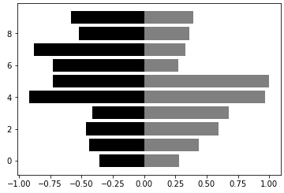
가로형 막대그래프
color 파라미터를 응용해 Back to Back 그래프를 생성 가능
x값을 반전시키고 color 파라미터 입력
01: import matplotlib.pyplot as plt 02: 03: data=np.random.random(20).reshape(2,10) 04: plt.barh(np.arange(10), data[0], color='gray') 05: plt.barh(np.arange(10), -data[1], color='black') 06: plt.show()

Slide 113
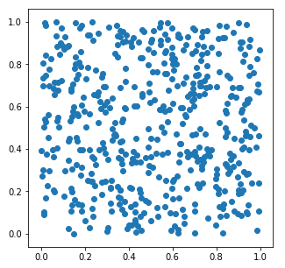
산점도 그래프
산점도 그래프 : 값을 점으로 표현한 그래프
데이터 분포를 파악하기 쉬운 그래프
Pyplot의 scatter메소드를 사용하며 scatter(x, y) 형식으로 사용
01: import matplotlib.pyplot as plt 02: 03: data=np.random.random(1000).reshape(2,500) 04: plt.scatter(data[0], data[1]) 05: plt.show()

Slide 114
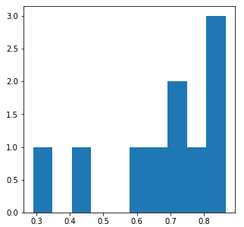
히스토그램
히스토그램 : 값의 분포를 막대 그래프로 표현
구간별 확률분포나 밀도를 비교하기 좋은 그래프
Matplotlib에서 지원하는 hist(list) 메소드를 이용해 구현 가능
01: import matplotlib.pyplot as plt 02: 03: data=np.random.random(10) 04: plt.show()

Slide 115
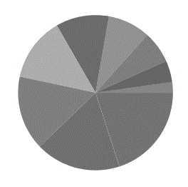
원판 그래프
원판 그래프
각 값의 비율을 한눈에 비교하기 좋은 pie(list)메소드를 이용해 구현 가능
입력되는 list의 값들은 100개까지 표현 가능
01: import matplotlib.pyplot as plt 02: 03: data=np.random.random(10) 04: plt.pie(np.arange(10)) 05: plt.show()

Slide 116
내용 정리
Matplotlib : 데이터를 그래프로 시각화할 수 있는 패키지
plot(list): list의 값들을 선으로 이은 그래프를 생성
bar(index, list): 각 index별 값을 세로 막대로 표현한 그래프를 생성
barh(index, list): 각 index별 값을 가로 막대로 표현한 그래프를 생성
pie(list): 각 값을 원판으로 표현한 그래프를 생성
hist(list): 값들의 분포를 표현한 그래프를 생성
scatter(list_x, list_y): x, y 좌표에 점을 찍어 표현한 그래프 생성

Slide 117
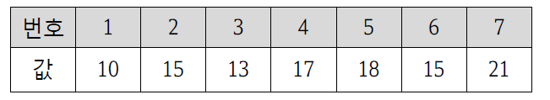
연습문제
문제 30. 다음 데이터를 선형 그래프로 출력하는 코드를 작성해보세요.

Slide 118
연습문제
문제 31. 다음 코드와 출력을 읽고 틀린 부분을 고쳐보세요.
01: import matplotlib.pyplot as plt 02: 03: data=np.random.random(20).reshape(2,10) 04: 05: plt.bar(np.arange(10), data[0], color='lightgray') 06: plt.bar(np.arange(10), data[1], color='gray') 07: plt.show()

Slide 119
연습문제
문제 32. 다음 코드는 Cds센서의 밝기 값을 그래프로 출력하는 코드입니다. 질문을 읽고 답해보세요.
01: from pop import Cds,delay 02: import numpy as np 03: import matplotlib.pyplot as plt 04: 05: cds = Cds(7) 06: 07: arr = [ ] 08: 09: for i in range(100): 10: arr.append(cds.readAverage()) 11: delay(50) 12: 13: arr = np.array(arr) 14: 15: plt.plot(arr) 16: plt.show()

Slide 120
연습문제
A. 코드를 실행시켜 결과를 확인해 보세요.
B. 세로형 막대그래프로 출력해 보세요.
C. A의 결과에서 산점도그래프로 출력해 보세요.
D. A의 결과에서 히스토그램으로 출력해 보세요.

Slide 121
AIoT SerBot으로 배우는
온디바이스 AI 프로그래밍
6.3 Matplotlib
6.3.2 부가적인 표현

Slide 122
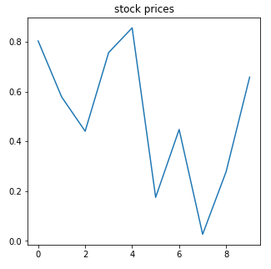
그래프 제목
title 메소드 : 그래프 제목 표현
01: import matplotlib.pyplot as plt 02: 03: data=np.random.random(10) 04: plt.title("stock prices") 05: plt.plot(data) 06: plt.show()

Slide 123
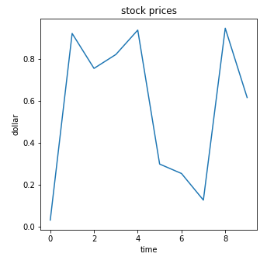
축 라벨
xlabel , ylabel 메소드 : 축 라벨 표현
01: import matplotlib.pyplot as plt 02: 03: data=np.random.random(10) 04: plt.title("stock prices") 05: plt.xlabel("time") 06: plt.ylabel("dollar") 07: plt.plot(data) 08: plt.show()

Slide 124
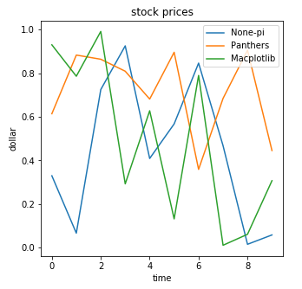
범례
legend 메소드 : 범례 표현
01: import matplotlib.pyplot as plt 02: 03: data=np.random.random(30).reshape(10,3) 04: plt.title("stock prices") 05: plt.xlabel("time") 06: plt.ylabel("dollar") 07: plt.plot(data) 08: plt.legend(["None-pi","Panthers","Macplotlib"]) 09: plt.show()

Slide 125
내용 정리
Matplotlib 메소드로 X , Y축의 라벨이나 그래프의 범례를 표현 가능
title(name): 그래프 title 생성
xlabel(name): 그래프 x축 라벨 생성
ylabel(name): 그래프 y축 라벨 생성
legend(list): 그래프 범례 생성

Slide 126
연습문제
문제 33. 아래의 코드는 Cds센서 lux값을 그래프로 출력하는 코드입니다.
01: from pop import Cds,delay 02: import numpy as np 03: import matplotlib.pyplot as plt 04: 05: cds = Cds(7) 06: 07: arr = [] 08: 09: for i in range(100): 10: arr.append(cds.readAverage()) 11: delay(50) 12: 13: arr = np.array(arr).reshape(50,2) 14: 15: plt.plot(arr) 16: plt.show()

Slide 127
연습문제
A. 코드를 실행시켜 결과를 확인해 보세요.
B. 아래와 같은 표현을 추가해 보세요.
그래프 제목 | CdS Data
x축 라벨 | Count
y축 라벨 | Lux
첫 번째 범례 | First
두 번째 범례 | Second

